Slide 1
Математический досуг
Программные задачи:
Закреплять названия геометрических фигур (круг, треугольник, квадрат ,прямоугольник); упражнять в счёте в пределах 5; учить выкладывать фигуры из счетных палочек; закреплять названия цветов. Учить создавать образы на основе схематического изображения.
развивать устойчивое внимание, логическое мышление; активизировать речь детей.
воспитывать желание помогать попавшим в беду, воспитывать чувства коллективизма.

Slide 2
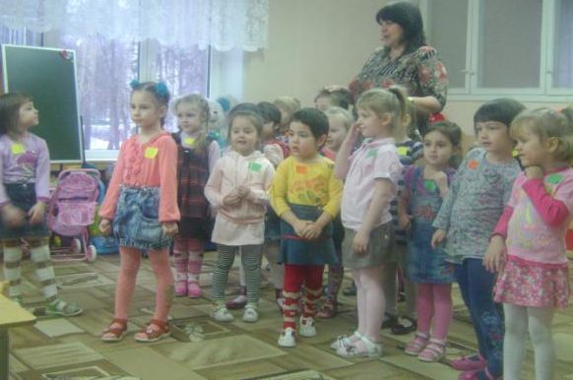
Приглашаю всех детей И конечно всей гостей, В путь отправиться скорей! Ждут вас испытания, Сложные задания.

Slide 3
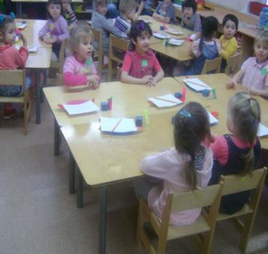
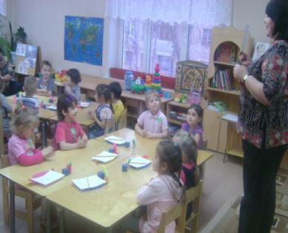
« Отгадайка » Послушайте занимательные задачки (Цель: Учить детей правильно отвечать на поставленный вопрос)

Slide 4
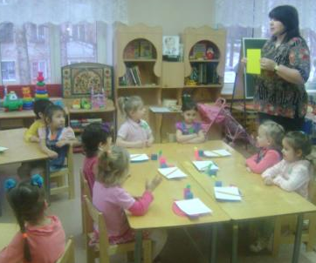
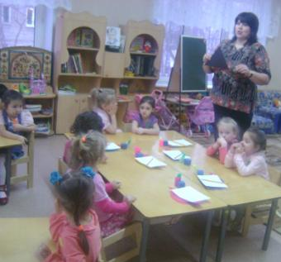
«Кто больше назовёт» (Цель: Формировать у детей образное представление предмета)

Slide 5
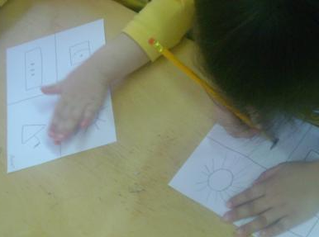
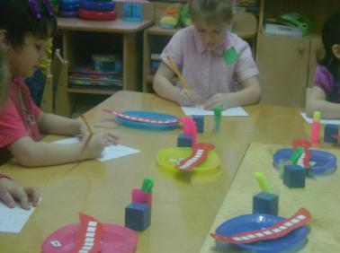
«Волшебные картинки» (Цель: Создавать образы на основе схематического изображения.)

Slide 6
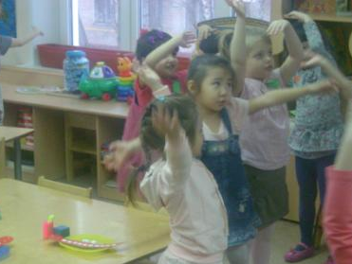
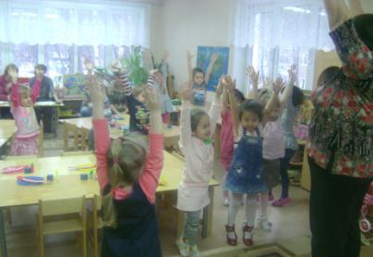
Физкультминутка «Ветер дует нам в лицо, Закачалось деревцо. Ветер тише ,тише, тише. Деревцо все выше, выше, выше!

Slide 7
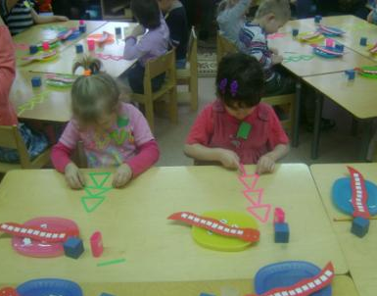
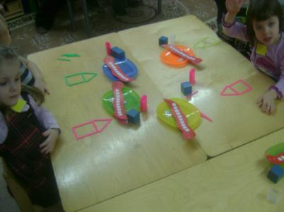
«Составь фигуру из счётных палочек» (Цель: Составляем образы из геометрических фигур)

Slide 8
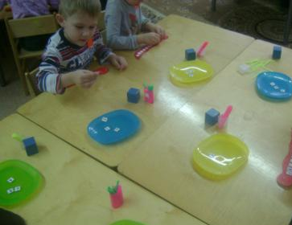
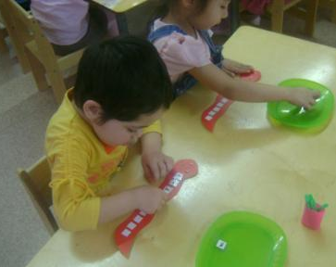
«Весёлые червячки» (Цель: Упражняться в счёте в пределах пяти)

Slide 9
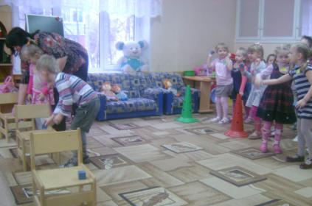
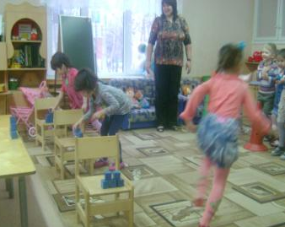
Эстафета (Цель: Работа в команде. Коллективное выполнение задачи.)

Slide 10
конец

